Slide 1
学习MySQL和pymysql的第二周 李雨泽

Slide 2
1.完成MYSQL的学习并完成实战作业

Slide 3
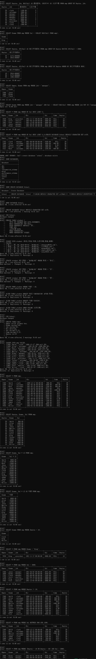

Slide 4
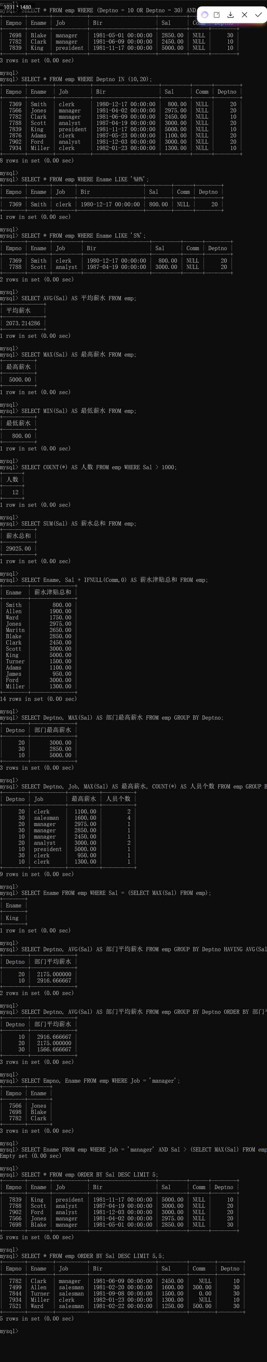

Slide 5
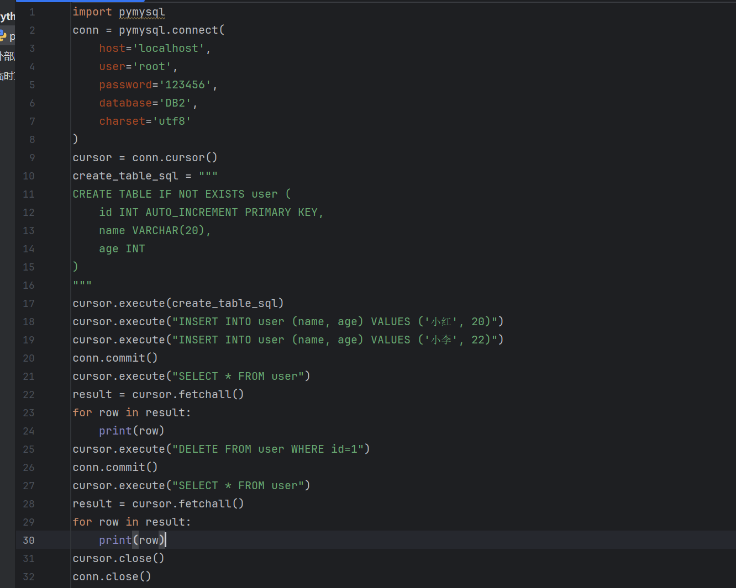
完成了pymysql的学习

Slide 6
完成了github的学习，并将作业交到了老师手中

Slide 7
教训：好久没碰python，有感觉有点生疏，应该多找点题做做。

